Slide 1


Diplomado en Epistemología jurídica
Clase: Epistemología en Oriente y Occidente
Mtro. Roberto Correa Alfaro

Slide 2
Introducción: panorama histórico de las epistemologías orientales
1. ¿Qué entendemos por “Oriente” en la historia del pensamiento?
Cuando hablamos de “epistemologías orientales” nos referimos a tradiciones filosóficas y formas de conocimiento desarrolladas principalmente en Asia antes y paralelamente al surgimiento de la filosofía griega clásica. Estas tradiciones surgieron en grandes civilizaciones milenarias que construyeron sistemas religiosos, políticos, morales y jurídicos propios.
Las principales regiones culturales de Oriente fueron:
India
China
Persia
Mundo árabe-islámico
Japón (posteriormente influenciado por China y el budismo)
Estas civilizaciones desarrollaron modelos distintos para responder preguntas fundamentales:
¿Qué es el conocimiento?
¿Cómo se alcanza la verdad?
¿Qué relación existe entre individuo, sociedad y cosmos?
¿Cuál es el fundamento del orden político y jurídico?

Slide 3
Introducción: panorama histórico de las epistemologías orientales
2. Diferencia general entre epistemología occidental y oriental
a) Occidente: la tradición occidental, heredera de Grecia, privilegió:
la razón analítica,
la lógica formal,
la separación sujeto/objeto,
la demostración racional.
b) Oriente:las epistemologías orientales tendieron a enfatizar:
la armonía entre ser humano y cosmos,
la experiencia interior,
la sabiduría práctica,
la intuición,
la dimensión espiritual y ética del conocimiento.
En Oriente, conocer no siempre significa “demostrar”, sino también:
transformarse,
disciplinarse,
alcanzar equilibrio,
vivir conforme al orden universal.
3. Contexto histórico general
India
Civilización del valle del Indo: aprox. 2500 a.C.
Desarrollo posterior de la tradición védica.
Surgimiento del hinduismo, budismo y jainismo.
China
Primeras dinastías: Xia, Shang y Zhou.
Auge filosófico durante el período de los Reinos Combatientes (siglos VI-III a.C.).
Nacen el confucianismo y el taoísmo.
Persia y mundo islámico
Imperio persa aqueménida.
Posteriormente expansión del islam desde el siglo VII.
Desarrollo de grandes tradiciones filosóficas y científicas.

Slide 4
Introducción: panorama histórico de las epistemologías orientales
2. Diferencia general entre epistemología occidental y oriental
En Oriente, conocer no siempre significa “demostrar”, sino también: transformarse, disciplinarse, alcanzar equilibrio, vivir conforme al orden universal.
3. Contexto histórico general
India
Civilización del valle del Indo: aprox. 2500 a.C.
Desarrollo posterior de la tradición védica.
Surgimiento del hinduismo, budismo y jainismo.
b) China
Primeras dinastías: Xia, Shang y Zhou.
Auge filosófico durante el período de los Reinos Combatientes (siglos VI-III a.C.).
Nacen el confucianismo y el taoísmo.
Persia y mundo islámico
Imperio persa aqueménida.
Posteriormente expansión del islam desde el siglo VII. Desarrollo de grandes tradiciones filosóficas y científicas.

Slide 5
Introducción: panorama histórico de las epistemologías orientales
2. Diferencia general entre epistemología occidental y oriental
En Oriente, conocer no siempre significa “demostrar”, sino también:vtransformarse, disciplinarse, alcanzar equilibrio, vivir conforme al orden universal.
3. Contexto histórico general
India
Civilización del valle del Indo: aprox. 2500 a.C.
Desarrollo posterior de la tradición védica.
Surgimiento del hinduismo, budismo y jainismo.
b) China
Primeras dinastías: Xia, Shang y Zhou.
Auge filosófico durante el período de los Reinos Combatientes (siglos VI-III a.C.).
Nacen el confucianismo y el taoísmo.
Persia y mundo islámico
Imperio persa aqueménida.
Posteriormente expansión del islam desde el siglo VII. Desarrollo de grandes tradiciones filosóficas y científicas.

Slide 6
Confucianismo: moral, educación y orden social
1. Contexto histórico
Surge en China durante un período de crisis política y fragmentación social.
Fundado por Confucius.
Busca restaurar la estabilidad política mediante la virtud moral y la educación.
2. La función del conocimiento
El conocimiento tiene una finalidad práctica y política.
Saber significa aprender a:
gobernar correctamente,
actuar con virtud,
respetar las jerarquías,
preservar la armonía colectiva.
La filosofía debe servir al orden social y al buen gobierno.

Slide 7
Confucianismo: moral, educación y orden social
3. Principios fundamentales
Respeto a la familia y a la autoridad.
Disciplina moral y autocontrol.
Importancia de la educación como medio de perfeccionamiento humano.
La legitimidad política depende de la conducta ética del gobernante.
4. Influencia política y social
El confucianismo organizó durante siglos la administración imperial china.
Los funcionarios eran seleccionados mediante exámenes basados en formación intelectual y moral.
La estabilidad social dependía más de la virtud y el deber que de la coerción militar o la fuerza.
5. Principios impulsados por el confucianismo
La paz
El amor
La concordia
Respeto

Slide 8
El modelo relacional
“Cada hombre se supone incluido en un sistema fijo de relaciones, del cual resultan para él deberes, que son formas especiales del amor al prójimo, y, como tales formaciones singulares están de acuerdo con los impulsos de la naturaleza. Cinco de estos sistemas abrazan la sociedad humana: las relaciones familiares: padre – hijo, esposo – esposa, hermano mayor – hermano menor, la relación social de amo – criado y la libre relación personal entre amigos.” (Wilhem 1966, p. 150).

Slide 9

“
“los objetivos básicos de la Gran ciencia o filosofía práctica consisten en el cultivo de la naturaleza racional que todo hombre recibe del cielo, en la educación y renovación de los pueblos y en la búsqueda del bien supremo o fin último al que debemos dirigir nuestras acciones para alcanzar la perfección.” (Confucio, 1974, p. 45)

Slide 10
“
“es mejor amar la verdad que el frío conocimiento de la misma; es mejor complacerse en la práctica de la verdad, que el simple amor hacia ella.” (Confucio 1974, p. 138)

Slide 11
“
“KungTsé ha dicho: “el hombre superior, cuando se sienta a la mesa no come con exceso y por placer; en su casa, no busca el ocio y la comodidad; cumple con sus deberes y controla sus palabras; frecuenta a quienes conocen los rectos principios, para ajustar a ellos su conducta. Este hombre puede ser llamado filósofo, esto es, amante o estudioso de la sabiduría.” ( Confucio 1974, p.116)

Slide 12
“
“Si buscáis, encontraréis; si sois negligentes, lo perderéis todo. El que busca lo que está en su interior lo descubrirá y lo alcanzará; el éxito de esta búsqueda es seguro, una ley invariable garantiza la adquisición de lo que se busca. Si, por el contrario, buscamos lo que está fuera de nosotros, todos los esfuerzos resultarán infructuosos.” ( Confucio 1974, p.116)

Slide 13
“
“¿sabes en qué consiste la verdadera ciencia? En conocer que se sabe lo que realmente se sabe, y que se ignora lo que en verdad se ignora. En esto consiste la verdadera sabiduría” (Confucio, 1974, pp. 119-120).

Slide 14
“
“La gran virtud no es otra cosa que seguir el Tao. El tao es elusivo intangible. Intangible y elusivo, y sin embargo contiene todas las imágenes. Elusivo e intangible, y sin embargo contiene todas las formas. Profundo y oscuro, encierra la esencia. Esa esencia es lo más verdadero, la fuente de la confianza. Desde los tiempos más remotos hasta hoy, su nombre se ha conservado y ha dado origen a todas las cosas. ¿Cómo podemos saber que es la fuente de todas las cosas? Porque es el Tao.
Lao Tse, Tao te King. Barcelona, 2002, p. 79.

Slide 15
“
“por eso, el sabio abraza la unidad y se convierte en modelo para el mundo. No se exhibe, y por eso destaca. No se afirma a sí mismo y por eso brilla. No se vanagloria, y por eso obtiene reconocimiento. No da importancia a su persona, y por eso otros lo realzan. Y porque no compite, nadie en el mundo puede competir con él.”
Lao Tse, Tao te King. Barcelona, 2002, p. 81.

Slide 16
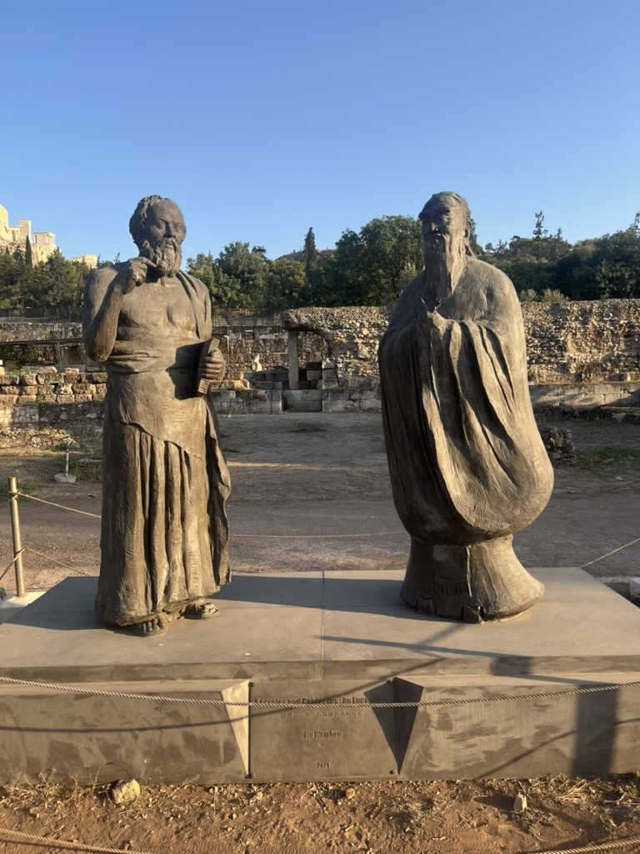
Confucio y Sócrates: dos formas de sabiduría
Cultura del cuidado de sí mismo (ética)
Cuidado del otro (política)
El autoconocimiento

Slide 17
“
“La virtud perfecta consiste en ser capaz de practicar cinco virtudes en todas las circunstancias: Tzu – Chang le rogó que le enumerase las cinco virtudes, y el maestro le dijo cortesía, grandeza de ánimo, honestidad, diligencia y generosidad. Aquel que es cortés no será humillado, el que es magnánimo conquista el corazón del pueblo, aquel que es honesto tiene la confianza del pueblo, aquel que es diligente consigue sus propósitos, y aquel que es generoso obtendrá el servicio del pueblo.”
Obregón, R., Confucio: vida y enseñanzas. Barcelona, 1995, p. 36.

Slide 18
“
“ la forma ideal de gobierno es, pues, para Confucio, lo mismo que para Kant, la republicana. El ideal no es el gobierno de una clase privilegiada, ni tampoco la herencia ni otras formas exteriores, sino la valía. Este ideal de la república, en el sentido más elevado de la palabra, se encuentra ya realizado en la antigua China.”
Wilhelm, R. Confucio. Madrid: Alianza, 1966, p. 143.

Slide 19
Budismo: conocimiento, sufrimiento y liberación interior
1. Contexto histórico
Surge en India hacia el siglo VI a.C. como respuesta crítica al sistema rígido de castas y al monopolio religioso de los brahmanes. Fundado por Siddhartha Gautama.
Se expande posteriormente hacia China, Japón, Corea y el sudeste asiático.
2. Problema central del budismo
La existencia humana está marcada por el sufrimiento (dolor, enfermedad, deseo, apego y muerte).
La causa del sufrimiento es el deseo y la ilusión de permanencia.
El ser humano vive atrapado en deseos materiales y emocionales que le impiden alcanzar serenidad.
3. Concepción del conocimiento
El conocimiento verdadero no consiste únicamente en acumular información racional, sino en transformar la conciencia.
La sabiduría se obtiene mediante:
  meditación,
  disciplina interior,
  desapego,
  control de las pasiones.
Conocer significa comprender la naturaleza impermanente del mundo y liberarse de la ignorancia.

Slide 20
Budismo: conocimiento, sufrimiento y liberación interior
4. Ideal filosófico y ético
El objetivo último es alcanzar el nirvana: estado de liberación espiritual y superación del sufrimiento. Promueve:
Compasión;
Moderación;
No violencia;
Equilibrio interior.
El budismo propone una ética universal accesible a todos los individuos, independientemente de su origen social.

Slide 21
Budismo: la disolución del yo en el verdadero “yo” universal
1. El concepto de ātman no equivale al “yo” o al “alma” occidentales:
El alma en la tradición occidental supone una permanencia del ser, su identidad y recuerdos
El yo y el alma están ligados el núcelo de la conciencia
El atman es una entidad despersonalizada;
2. La paradoja del verdadero yo radica en que rebasa a la persona individual
El verdadero yo trasciende a la persona empírica
La identidad auténtica no coincide con la individualidad
el ātman no reafirma la singularidad personal, sino que la relativiza al situarla en relación con una realidad superior
3. La unión con Brahman y la mokṣa exigen la renuncia a la individualidad
la unión con Brahman tiene un costo decisivo: la pérdida de aquello que normalmente entendemos como nuestra individualidad.
En este marco, la liberación (mokṣa) no significa la conservación eterna de la persona particular, sino la superación de su carácter separado.

Slide 22
Budismo: la disolución del yo en el verdadero “yo” universal
3. La unión con Brahman y la mokṣa exigen la renuncia a la individualidad
La salvación aparece así como una forma de liberación del yo personal, no como su perpetuación.
Este punto desafía profundamente las expectativas occidentales sobre la inmortalidad y la plenitud del sujeto.
4. El renacimiento kármico no implica la continuidad de una identidad personal
Aunque el ciclo kármico produce renacimiento, no se trata de un renacimiento personal en el sentido fuerte de la tradición occidental.
La continuidad que el ciclo expresa no es la de una persona idéntica a sí misma, sino la de un proceso regido por la causalidad kármica.
Esto significa que no persiste intacta una misma identidad individual a través de las sucesivas existencias
El texto señala que el budismo también concibe la salvación como una liberación del ciclo de renacimiento y sufrimiento mediante el acceso al nirvāṇa.
En el budismo Yogācāra, por ejemplo, se busca el estado de śūnyatā (vacuidad), caracterizado por la ausencia de distinción entre sujeto y objeto.

Slide 23
Taoísmo: armonía con la naturaleza y equilibrio cósmico
1. Origen y contexto
Surge en China aproximadamente en los siglos VI-V a.C.
Asociado tradicionalmente a Laozi y al texto Tao Te Ching.
Nace como una reflexión sobre el equilibrio natural frente al exceso de normas y ambiciones humanas.
2. El concepto de Tao
El Tao es el principio universal que ordena el cosmos.
Todo en el universo se encuentra en movimiento y transformación constante.
El ser humano debe vivir conforme al ritmo natural del universo y no intentar dominarlo violentamente.
3. Concepción del conocimiento
El conocimiento auténtico surge de: la observación de la naturaleza, la experiencia interior, la intuición, la contemplación. El taoísmo desconfía del exceso de racionalismo y de la obsesión por el control político o técnico.
4. Principios fundamentales
Búsqueda del equilibrio entre fuerzas opuestas (yin y yang).
Defensa de la sencillez y la moderación.
Rechazo de la ambición excesiva, la rigidez y el autoritarismo.
La sabiduría consiste en actuar sin violentar el orden natural (wu wei: “acción sin imposición”).

Slide 24
La no-dualidad: núcleo epistemológico de la filosofía oriental
1. Negación de la separación absoluta
La no-dualidad rechaza la división rígida entre las siguientes categorías:
a) Sujeto y objeto
b) Mente y cuerpo
c) Ser humano y naturaleza
d) Espíritu y materia
Toda realidad se encuentra interconectada e interdependiente.
Idea central: “La no-dualidad pone en entredicho e intenta superar la conceptualización del universo como una expresión de opuestos duales.”
2. La realidad como totalidad indivisible
a) El universo no está compuesto por entidades completamente separadas.
b) La pluralidad es una percepción producida por la mente conceptual.
Cita clave: “Todo [el universo] permanecía en un estado indiferenciado hasta que comenzó a diferenciarse a causa de los nombres y las formas.”

Slide 25
La no-dualidad: crítica al lenguaje y al pensamiento conceptual
3. Crítica al lenguaje y al pensamiento conceptual
El pensamiento no-dual cuestiona la capacidad del lenguaje para captar la totalidad de lo real. Sus planteamientos centrales son:
a) El lenguaje clasifica y divide artificialmente la realidad.
b) Las categorías racionales son útiles, pero limitadas.
c) La verdad última no puede captarse completamente mediante conceptos.
Idea clave: La experiencia espiritual y contemplativa permite superar la ilusión de separación.

Slide 26
La no-dualidad: la experiencia no-dual
4. La experiencia no-dual
La culminación del pensamiento no-dual se expresa en la experiencia directa de unidad con la realidad. Sus características fundamentales son:
a) La iluminación implica disolver la frontera entre observador y realidad.
b) El conocimiento no es sólo intelectual, sino experiencial y transformador.
Cita: “No existe separación alguna entre el conocedor y lo conocido.”

Slide 27

Muchas gracias por su anteción
Mtro. Roberto Correa Alfaro

